Slide 1

Artificial Intelligence
JARINGAN SATAF TIRUAN (JST)
KLASIFIKASI GAMBAR MENGGUNAKAN ALGORITMA CNN
MUHAMMAD RAZA ADZANI (2208107010066)

Slide 2
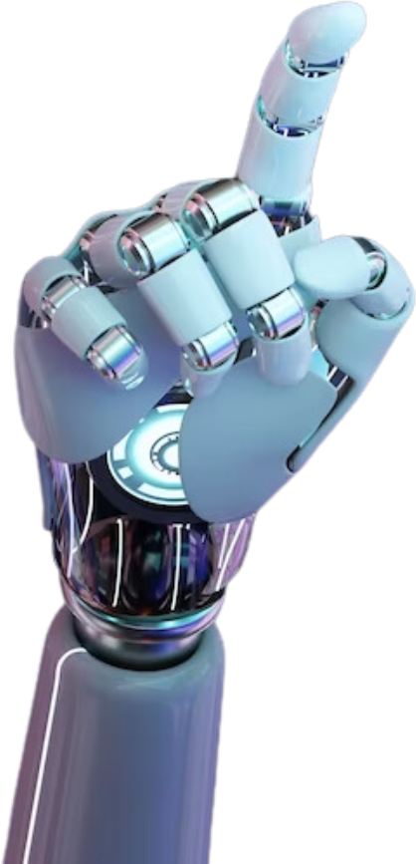


Deskripsi JST
Jaringan Saraf Tiruan (JST) merupakan salah satu cabang utama dalam bidang kecerdasan buatan yang terinspirasi dari cara kerja otak manusia dalam memproses informasi. JST menggunakan kumpulan neuron buatan yang diorganisasi dalam lapisan-lapisan untuk mengenali pola, memprediksi hasil, dan menyelesaikan berbagai permasalahan kompleks. Algoritma JST banyak digunakan dalam berbagai aplikasi seperti klasifikasi gambar, pengenalan suara, analisis teks, hingga prediksi penyakit, karena kemampuan adaptifnya dalam menangani data non-linear dan beragam.
Read More
www.reallygreatsite.com
Search Presentation

Slide 3

Dataset yang digunakan
Dataset: Flowers Recognition Dataset
Link Dataset: https://www.kaggle.com/datasets/alxmamaev/flowers-recognition
Dataset Flower Recognition terdiri dari 4.242 gambar bunga yang terbagi dalam lima kategori: chamomile, tulip, rose, sunflower, dan dandelion. Setiap kategori memiliki sekitar 800 gambar yang dikumpulkan dari Flickr, Google Images dan lainya
Resolusi: Gambar berukuran sekitar 320x240 piksel dengan proporsi yang bervariasi.
Tujuan: Cocok untuk tugas pengenalan gambar dan klasifikasi bunga menggunakan model
pembelajaran mesin atau jaringan saraf konvolusi (CNN).
www.reallygreatsite.com
Search Presentation

Slide 4
a. Jenis kasus
Klasifikasi gambar (multi-kelas) : Memprediksi jenis bunga (daisy, dandelion, rose, sunflower, tulip).
b. Jumlah Fitur
Setiap gambar memiliki dimensi 150x150x3 piksel, sehingga menghasilkan 67,500 fitur per gambar.
c. Jumlah label
5 kelas bunga (Daisy,Dandelion,Rose,Sunflower,Tulip)
d. Jenis jaringan saraf yang digunakan
Convolutional Neural Network (CNN).
e. Jenis optimisasi
Adam Optimizer digunakan untuk mengoptimalkan fungsi loss.
www.reallygreatsite.com
Search Presentation

Slide 5
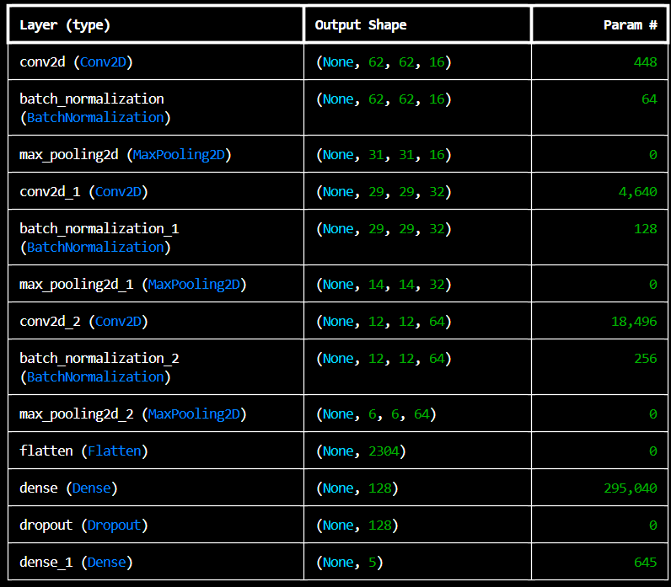
f. Jenis Fungsi Aktivasi yang digunakan
ReLU: Digunakan untuk semua hidden layers.
Softmax: Digunakan untuk output layer (klasifikasi multi-kelas).
g. Jumlah hidden layer
Conv2D (3 buah): conv2d, conv2d_1, conv2d_2
Batch Normalization (3 buah): batch_normalization, batch_normalization_1, batch_normalization_2
MaxPooling2D (3 buah): max_pooling2d, max_pooling2d_1,
max_pooling2d_2
Flatten (1 buah)
Dense (2 buah): dense dan dense_1
Dropout (1 buah): dropout
Total hidden layers: 3 (Conv2D) + 3 (Batch Normalization) + 3 (MaxPooling2D) + 1 (Flatten) + 2 (Dense) + 1 (Dropout) = 13 hidden layers.
Total hidden layer yang relavan 7 karena ada beberapa layer
yang tidak dihitung karena tidak memiliki bobot

Slide 6
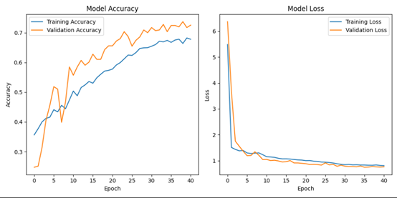
h. Jumlah Total Hidden Node per Layer
Jumlah total hidden nodes dalam model ini dapat dihitung dengan menjumlahkan hidden nodes di semua layer
61,504+15,376+26,944+6,272+9,216+2,304+128+5=121,717
i. Jumlah Total Bobot (Weight)
448 + 64 + 0 + 4,640 + 128 + 0 + 18,496 + 256 + 0 + 0 + 295,040 + 0 + 645 = 319,717 (trainable)
j. hasil plot

Slide 7

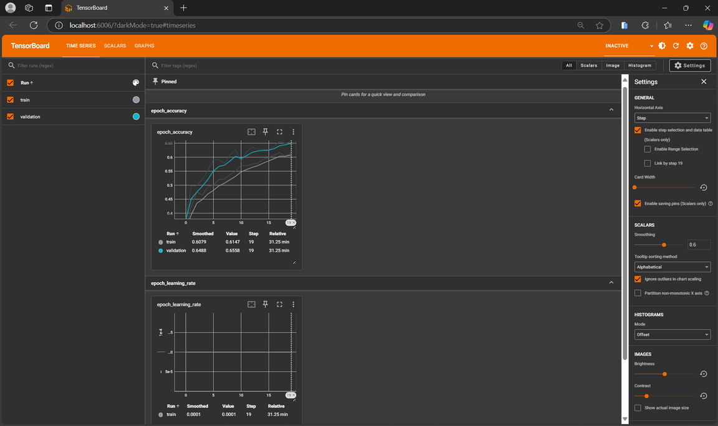




k. simpan model
l. Tensorboard

Slide 8
Kesimpulan
Model Convolutional Neural Network (CNN) yang dirancang berhasil diterapkan untuk menyelesaikan kasus klasifikasi gambar bunga dengan menggunakan dataset Flowers Recognition. Model ini terdiri dari 7 hidden layers dengan total 704 hidden nodes yang didistribusikan pada 3 layer Conv2D, 3 layer BatchNormalization, dan 1 layer Dense. Model menggunakan Adam Optimizer dengan fungsi aktivasi ReLU pada hidden layers dan Softmax pada output layer untuk klasifikasi multi-kelas.
Dengan total parameter trainable sebesar 319,717, model ini menunjukkan kompleksitas yang cukup untuk mempelajari pola dalam data. Implementasi ini menggambarkan bagaimana jaringan saraf tiruan, khususnya CNN, dapat diterapkan secara efektif dalam memecahkan masalah klasifikasi gambar..Hasil ini mencerminkan potensi JST sebagai alat yang kuat dalam menyelesaikan masalah berbasis data non-linear.

